Slide 1

光线距离传感器

Slide 2
CONT
ENTS
一
光距感的基本原理
二
光距感的配置
目录
三
光距感的log分析和数据上报
四
代码流程分析
五
总结

Slide 3
01
光距感的基本原理

Slide 4
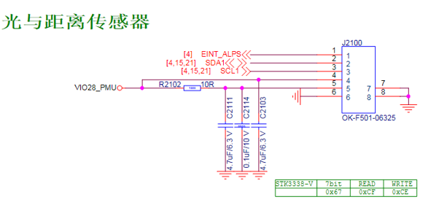
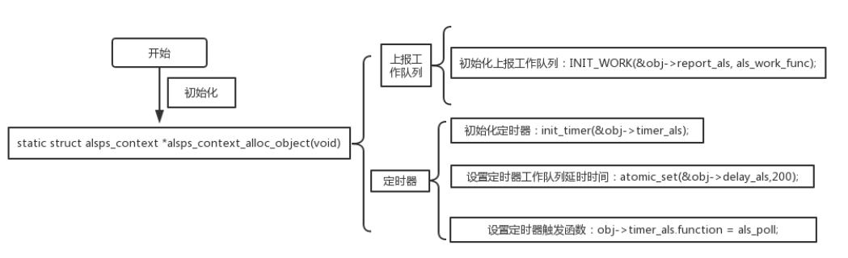
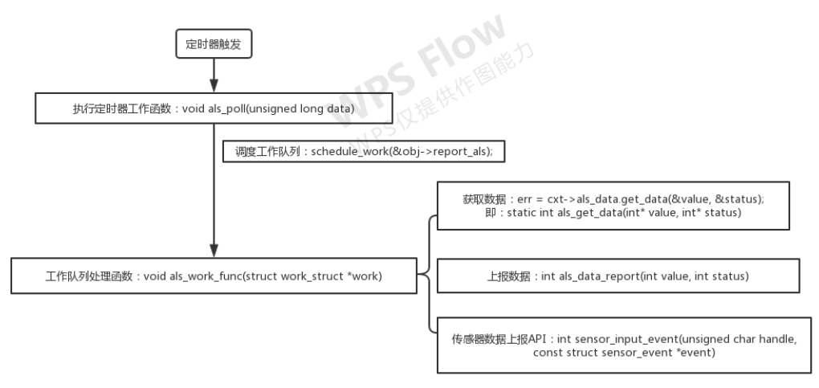
一、光距感的基本原理
驱动文件的位置 | drivers\misc\mediatek\sensors-1.0\alsps
驱动文件 | stk3x3x
驱动型号 | xtk3338-V
从设备地址 | 0x67
光感工作方式 | 定时器定时上报(间隔：0.252s)
距感工作方式 | 中断触发

Slide 5
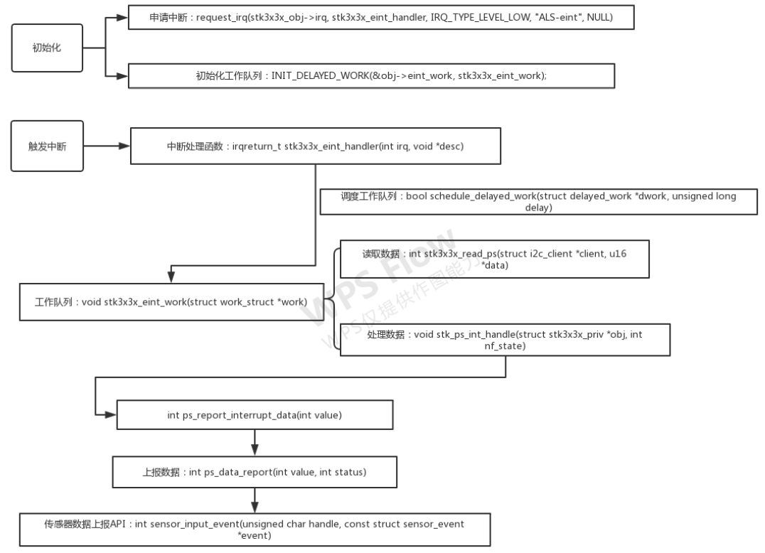
一、光距感的基本原理
距感初始化及数据上报流程

Slide 6
02
光距感配置

Slide 7
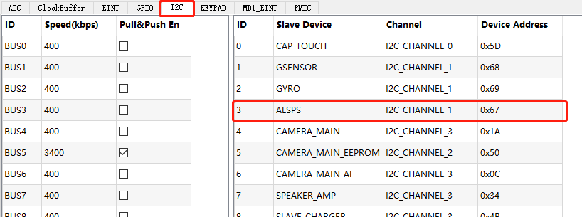

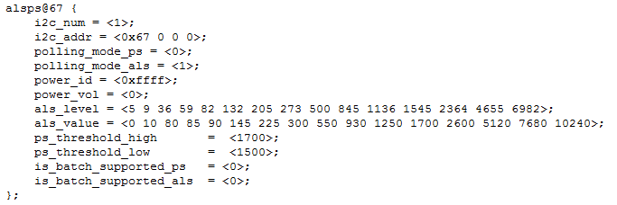
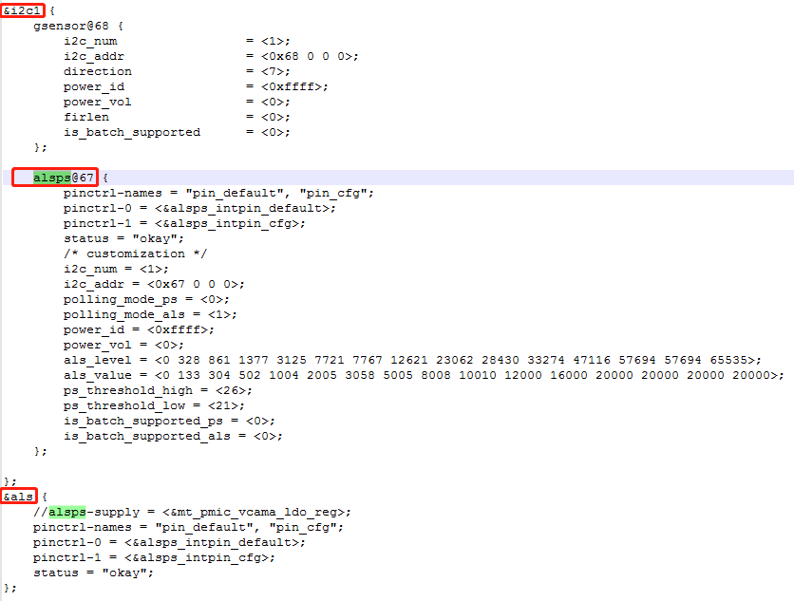
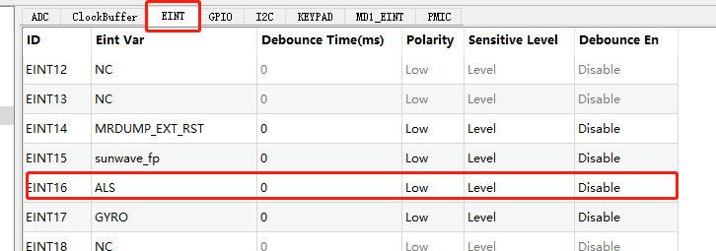
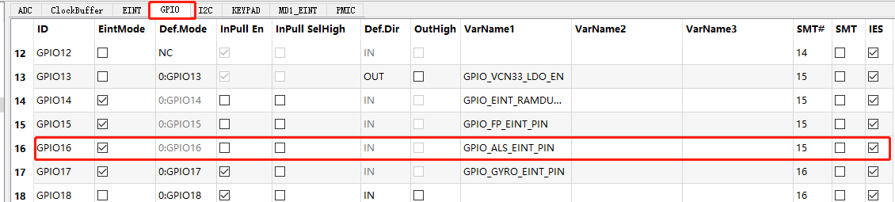
二、光距感配置
引脚配置
设备树

Slide 8
03
光距感的log分析和数据上报

Slide 9
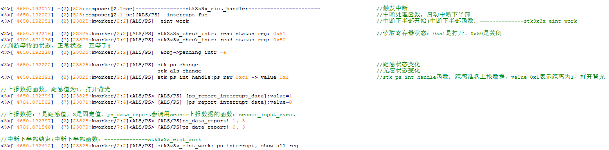
三、光距感的log分析和数据上报
光感
距感

Slide 10
04
代码流程分析

Slide 11
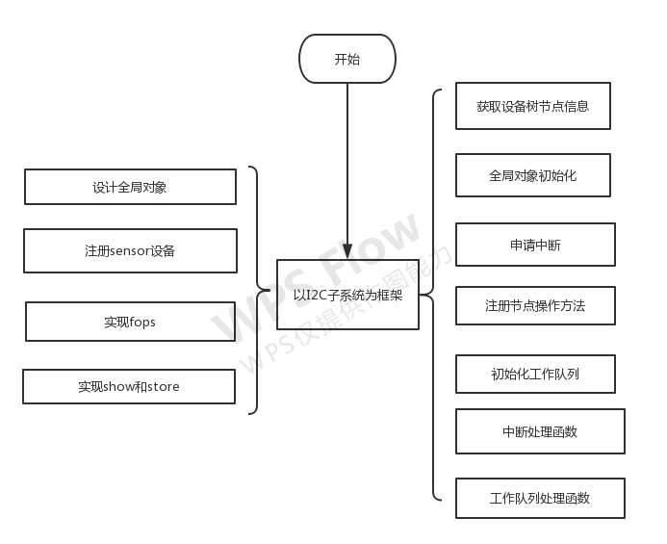
四、代码流程分析

Slide 12
05
总结

Slide 13
五、总结
序号 | 描述
1 | 距感的log分析重点是是否触发了中断，并启动下半部上报数据
2 | 光感的log分析重点是定时器触发的处理函数及上报数据
3 | sensor的驱动都是i2c子系统框架，整体实现过程类似
4 | 光距感相关的实现方法都是在probe函数中实现
5 | 光距感功能实现，主要检查：设备树、引脚配置、compatible

Slide 14
谢
不足之处
请多指教
谢

Slide 15






官网
微信
深圳小辣椒科技有限责任公司
深圳市南山区学苑大道1001号南山智园A7栋4楼
www.xiaolajiao.com
400-166-5678

